Slide 1
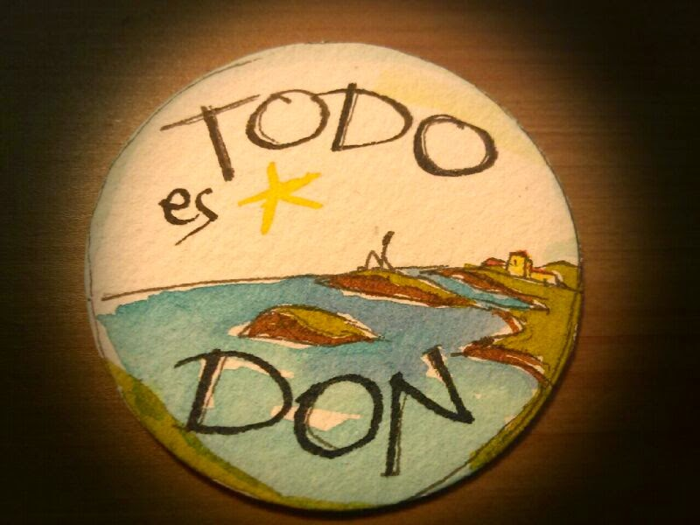
Porque...
¡Así comienza todo!
Espiritualidad y Pilares de la Corresponsabilidad
1er Encuentro Arquidiocesano de Corresponsabilidad
8 de septiembre 2018 / Parroquia Ntra. Señora de la Piedad Isla Verde, Carolina, 00979
Arquidiócesis
de San Juan

Slide 2
Espiritualidad y pilares de la corresponsabilidad
Finalizada ésta presentación los participantes podrán:
Definir y comprender la espiritualidad de la corresponsabilidad
Conocer la base bíblica en la que se fundamenta la espiritualidad
Nombrar y conocer los pilares necesarios que guían la corresponsabilidad

Slide 3
Espiritualidad y pilares de la corresponsabilidad
¿Que es corresponsabilidad?…..
un estilo de vida, una actitud, mandato bíblico.
la respuesta del discípulo agradecido
amar a Dios con los mismos dones que el nos regala
un proceso de conversión continuo y decisión consciente.

Slide 4
Espiritualidad y pilares de la corresponsabilidad
Que nos dice la palabra...
1 Samuel 1, 24-28
Salmos 28, 35, 36 (entre otros)
Lucas 4, 38-44 (curación de la suegra de Pedro)
Lucas 17, 7-10
Efesios 5, 20

Slide 5
Espiritualidad y pilares de la corresponsabilidad
Que nos dice la palabra...
1 Samuel 1, 24-28
Salmos 28, 35, 36 (entre otros)
Lucas 4, 38-44 (curación de la suegra de Pedro)
Lucas 17, 7-10
Efesios 5, 20

Slide 6
Espiritualidad y pilares de la corresponsabilidad
y …¿cómo le correspondes?
Las Tres G’s Gratuidad Gratitud Generosidad | Las Tres T’s Talento Tesoro Tiempo

Slide 7
Espiritualidad y pilares de la corresponsabilidad
….pilares de la corresponsabilidad
… ¡¡¡¡hay que crecer!!!!!
Oración
Formación
Acogida
Servicio

Slide 8
Espiritualidad y pilares de la corresponsabilidad
Conclusion
La corresponsabilidad es la espiritualidad del discípulo agradecido que reconoce que todo viene de Dios.
Es la respuesta de ese discípulo corresponsable que tiene como misión el ayudar a anunciar la Buena Nueva, colaborando con Dios para la salvación de los demás.

Slide 9
¡Camino al discipulado! Comité de Corresponsabilidad Parroquia María Madre de la Misericordia
¡Muchas gracias, que Dios les bendiga…
y les colme de dones para devolverle a Él y compartirlos con nuestros hermanos!
P. Ángel Ciappi y Virgen Milagros Rivera
8 de septiembre de 2018

